Slide 1
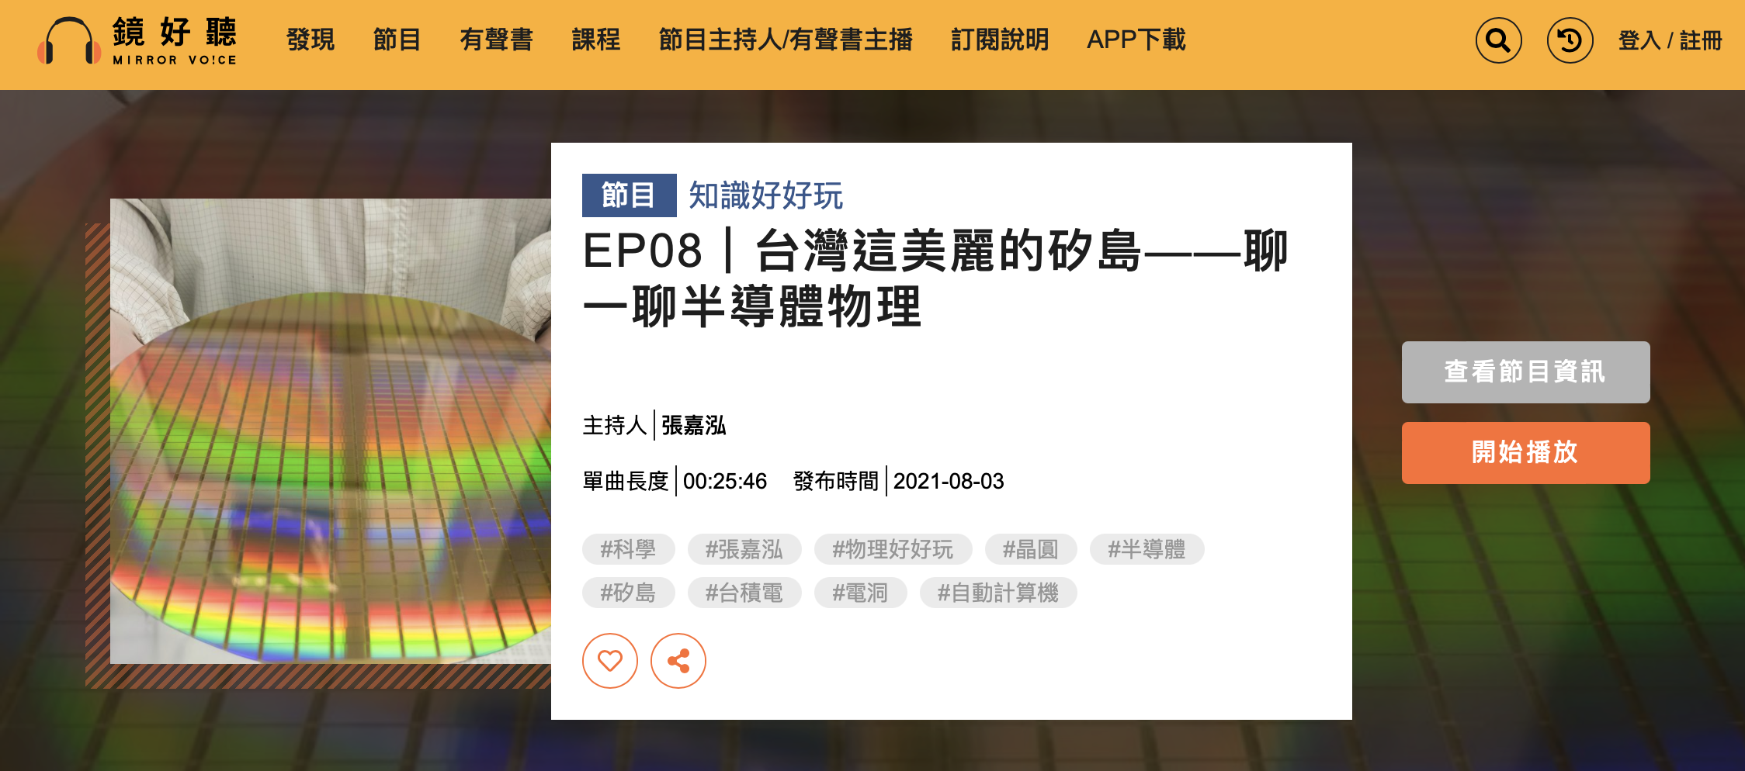

Slide 2
導體內有可以自由移動的電荷。
若有電場、及電位差，正電荷會移動，由高電位移向低電位。
負電荷會移動，由低電位移向高電位，直到電場為零。
但有時可以讓電位差一直持續，電荷就可以繼續移動。

Slide 3
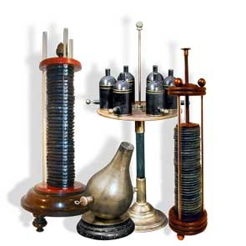
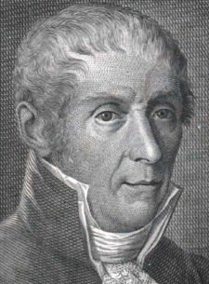
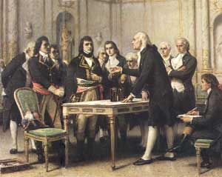
Alessandro Giuseppe Antonio Anastasio Volta (1745-1827)

Slide 4
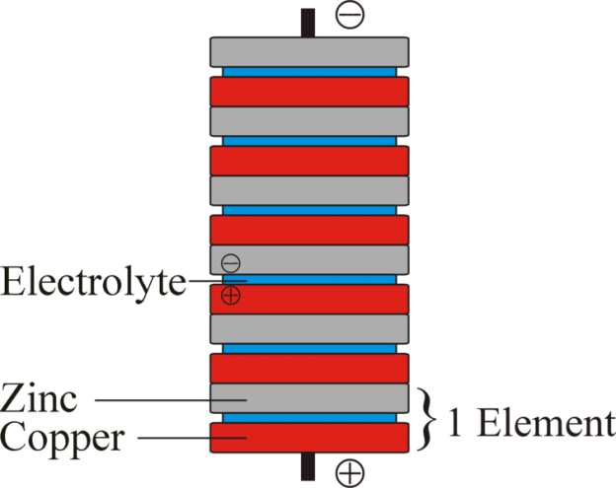
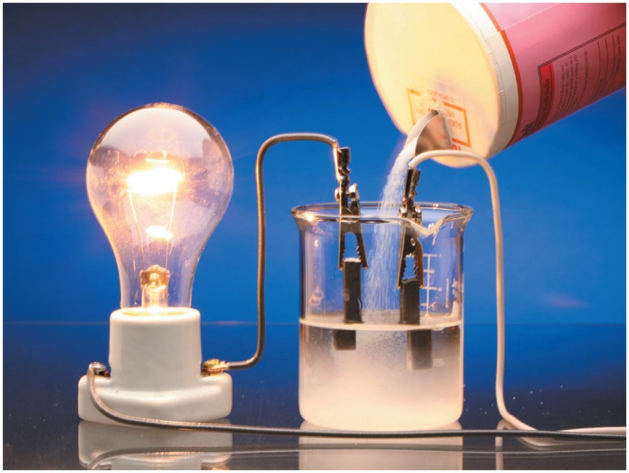
Zinc 鋅 $\text{Zn} →{\text{Z}\text{n}}^{2+}+ 2e^{−}$
Sulfuric acid ${\text{2}\text{H}}^{+}$ + $2e^{−} → H2$

Slide 5
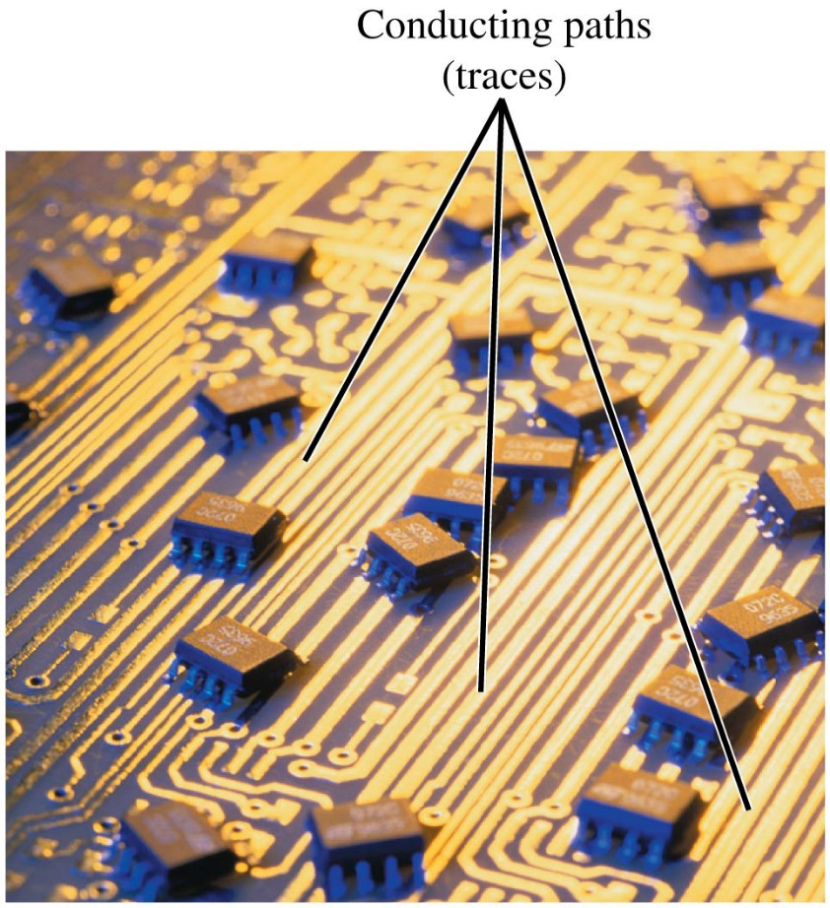
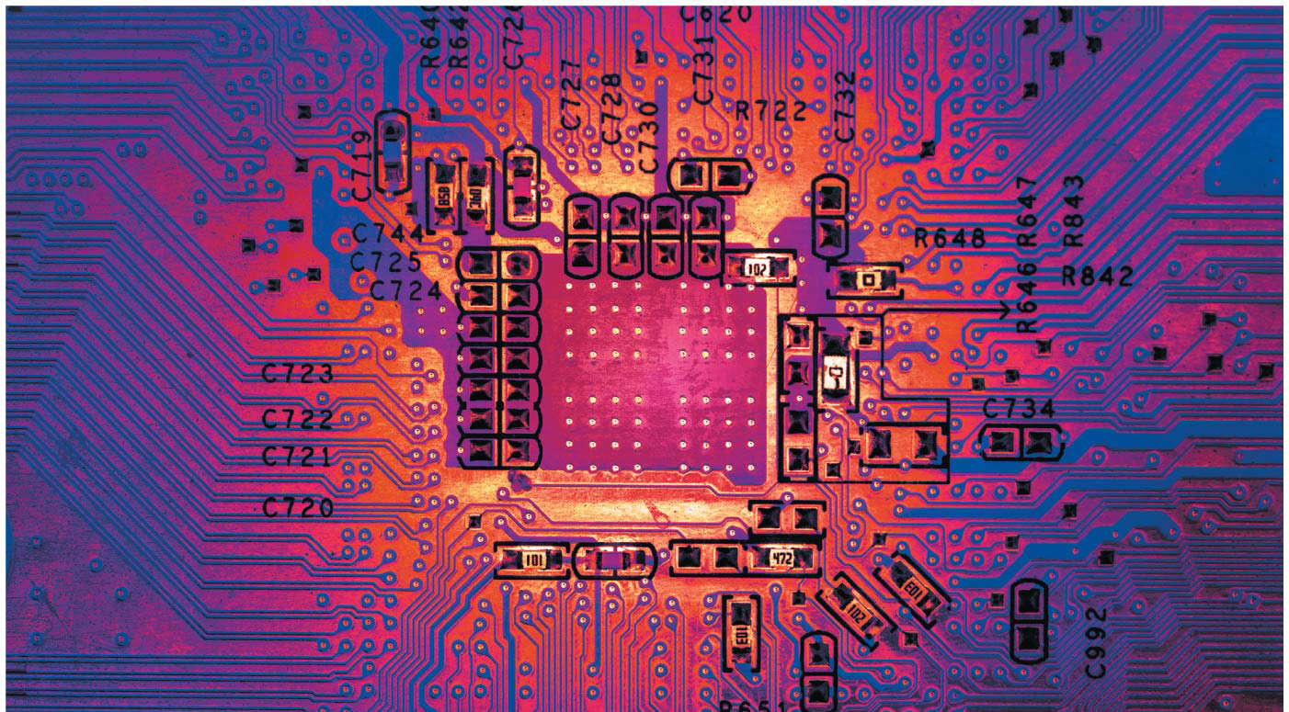

Slide 6
導體內的電流是在外加電場下，正電荷朝電場方向進行飄移運動！
在大部分導體中，是電子朝電場反方向漂移運動！漂移速度大約為$v_{d}$。
用上圖正電荷來代表，效果一樣。

Slide 7
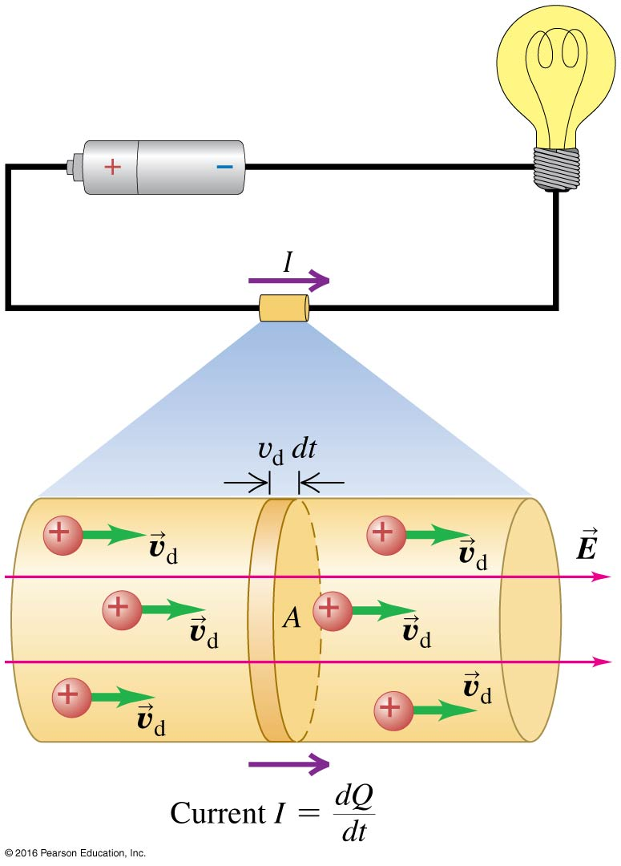
電流為單位時間流過某一截面積A的電荷量！
這等於一段時間內流過截面積A的電荷量$q$除以時間間隔$∆t$！
$$i=\frac{q}{∆t}$$
注意電流不是向量！

Slide 8
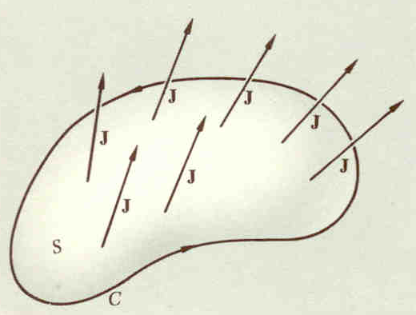
電流一般會與垂直截面積成正比。
將電流除以面積，才代表當地電荷的流動。
$$j=\frac{i}{A}$$
稱為電流密度：單位面積的電流。
電流密度代表當地電荷流動，可以給予一方向！
定電荷流動的方向為電流密度的方向
$$j→\vec{j}$$
導體各處都可以有一個當地的電流密度。
$$\vec{j}→\vec{j}\left(\vec{r}\right)$$
電流密度是位置$\vec{r}$的函數

Slide 9
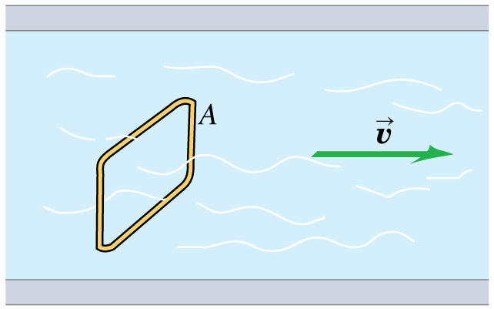
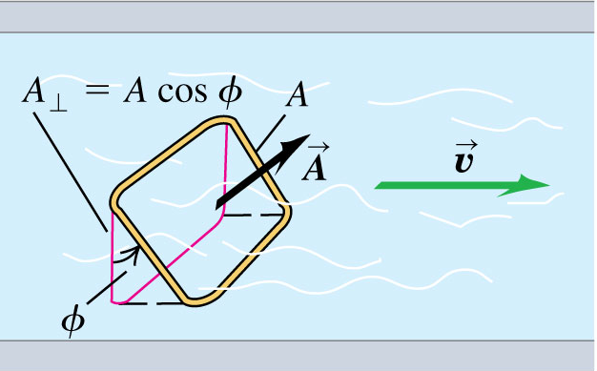
電流密度$j$就是電荷流動的通量！如同流體的流量是一樣的！
有了電流密度即可計算單位時間通過任一平面的電荷量。
如果平面垂直於$j$，
$$\vec{j}$$
$$j=\frac{i}{A}$$
$$i=jA$$
$$φ=EA$$
如果平面不是垂直於$\vec{j}$，
$$i=jA_{⊥}=j∙A\cos{θ}=\vec{j}∙\vec{A}$$
$$\vec{j}$$
電流即是電流密度對該平面的通量！
$$i=\vec{j}∙\vec{A}$$
$$Φ_{E}=\vec{E}∙\vec{A}$$

Slide 10
電流也可以是連續的，在不同位置電荷流動的方向可以不一樣， $\vec{j}\left(\vec{r}\right)$
將曲面切成一個一個的無限小平面，
在每一小片平面上，電流都是電流密度對該平面的通量！
加總後，通過曲面的總電流就是電流密度對該曲面的總通量
$$i=\int{\vec{j}∙d\vec{A}}$$

Slide 11
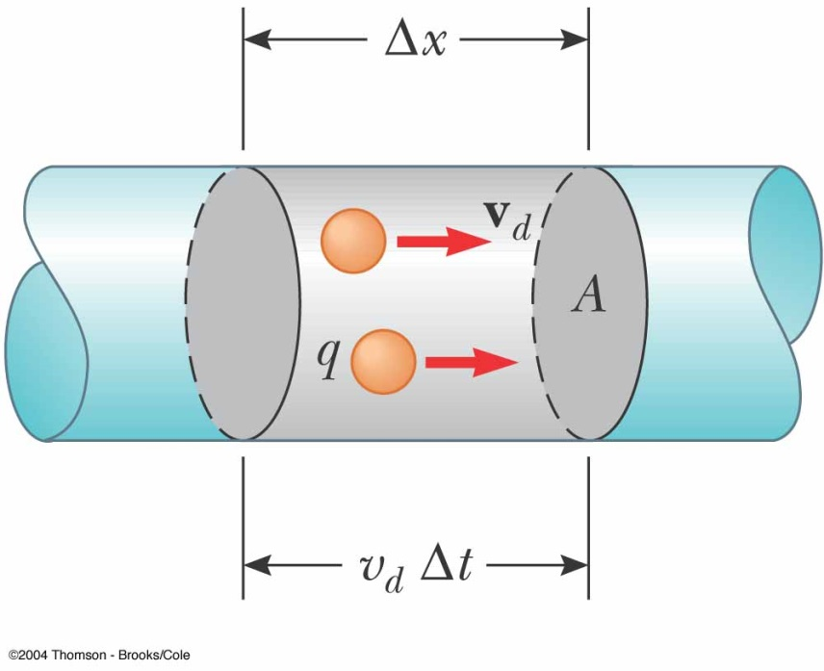
電流密度大小由漂移速度$v_{d}$決定：
取$Δt$，在此時間內通過截面$A$的電荷：
一定就在左圖灰色體積範圍內：
$$q=\left(A∆x\right)∙ne=neAv_{d}∆t$$
$$i=\frac{q}{∆t }=neAv_{d}$$
電流密度為單位面積的電流。
$$j=\frac{i}{A }=nev_{d}$$
電流密度與平均漂移速度成正比。

Slide 12
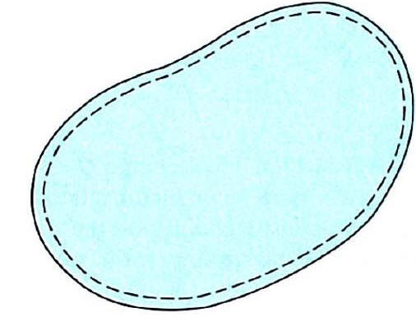
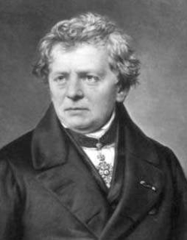
$$\vec{j}∝\vec{E}$$
Georg Simon Ohm
實驗發現，在導體中電場與電流密度成正比！
$$\vec{E}=ρ\vec{j}$$
ρ是電阻率 Resistivity，是材料的性質。
歐姆定律
適用於大片導體內的電流流動的版本！

Slide 13
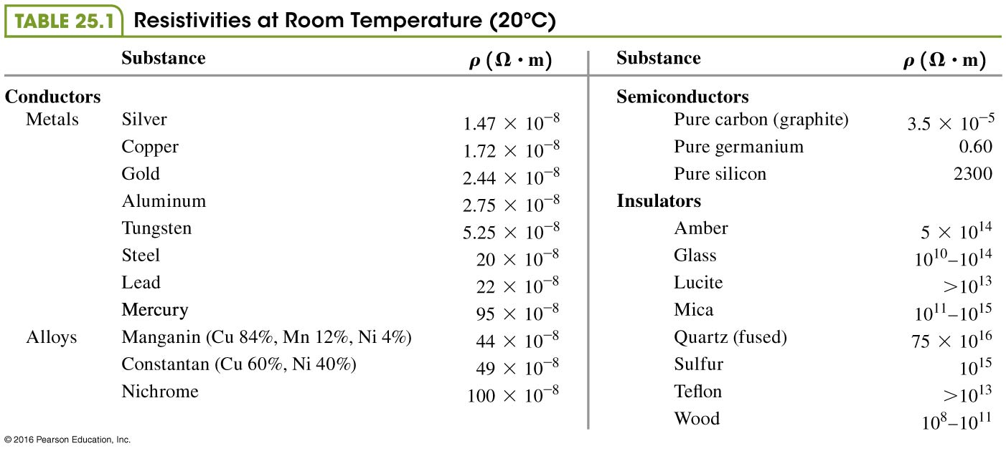

Slide 14
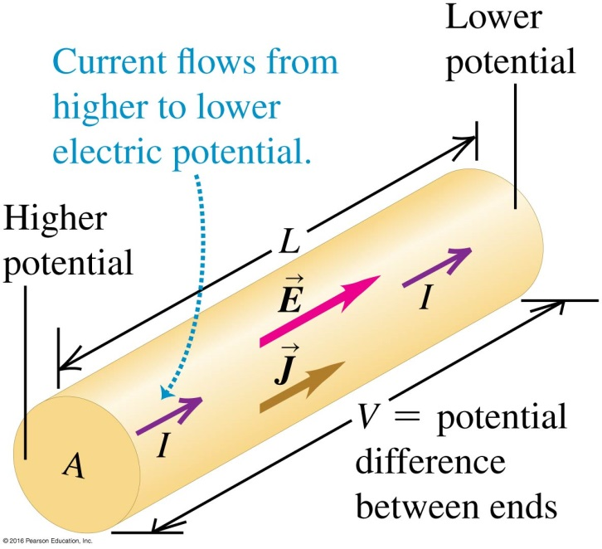
均勻導線內的電流流動
$$E=ρ∙j$$
$$\frac{V}{L}=ρ∙\frac{I}{A}$$
$V,I$ 是描述導線電流比較方便的量！
$$V=\frac{ρL}{A}∙I=RI$$
電阻$R$是一元件的性質
$$V=RI$$
適用於均勻導線內的歐姆定律
電流由電位差決定，（導線內部）電位差由電流決定！

Slide 15
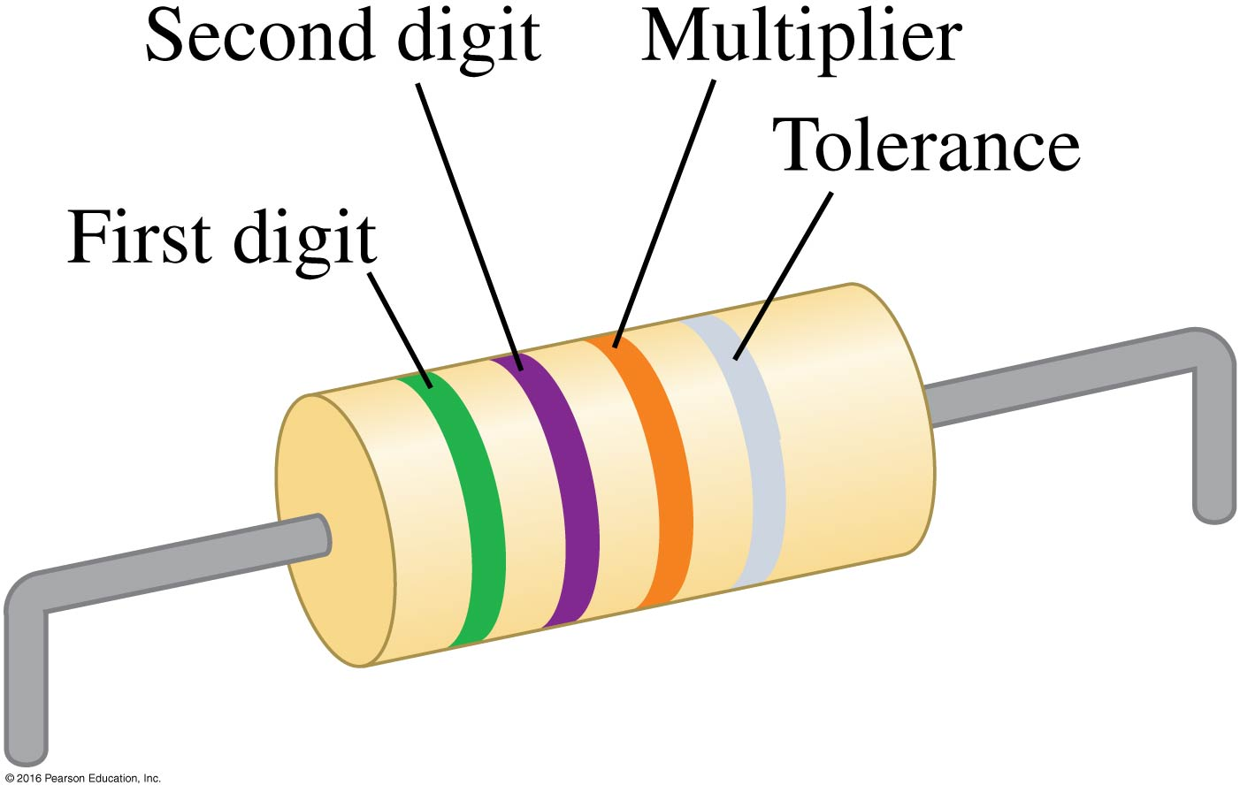
歐姆定律也適用於電路元件電阻器。
電阻器有特定的電阻值$R$。
$$V=RI$$
電阻器雙向是對等的。
半導體二極體的電阻值與方向有關。

Slide 16
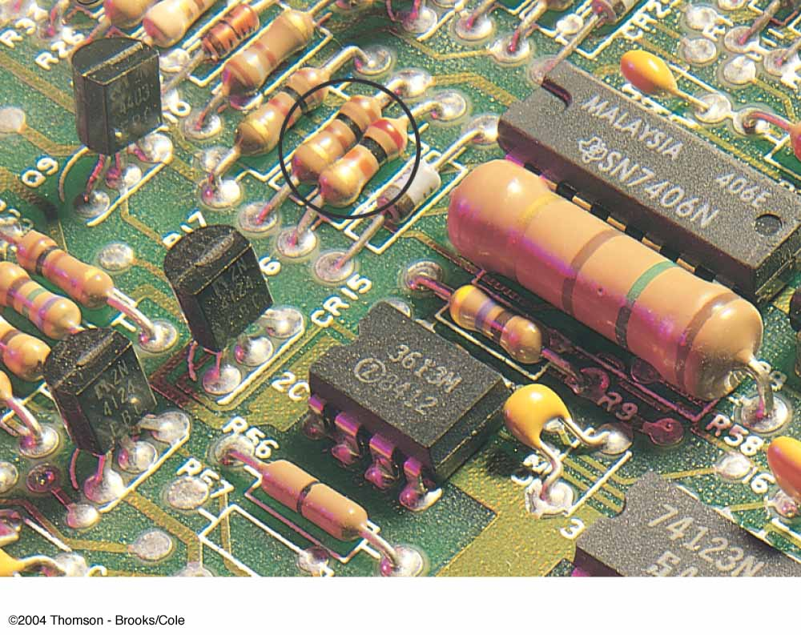

Slide 17
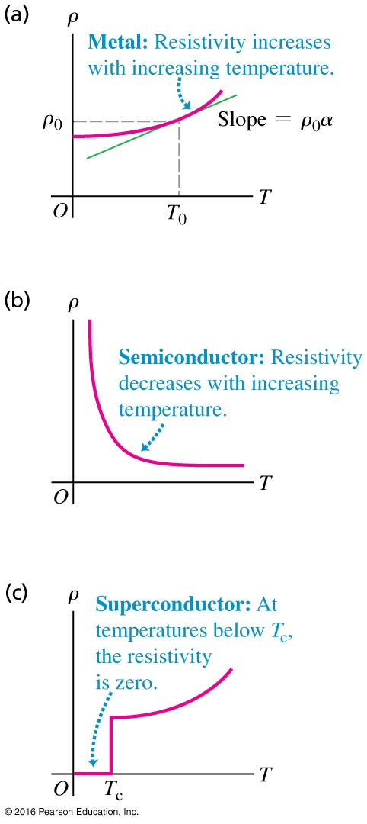
$$V=RI$$
電阻值也與溫度有關。
導體電阻隨溫度增加。
但半導體電阻隨溫度迅速減小後持穩。
超導體電阻在低於臨界溫度後會趨近於零。

Slide 18
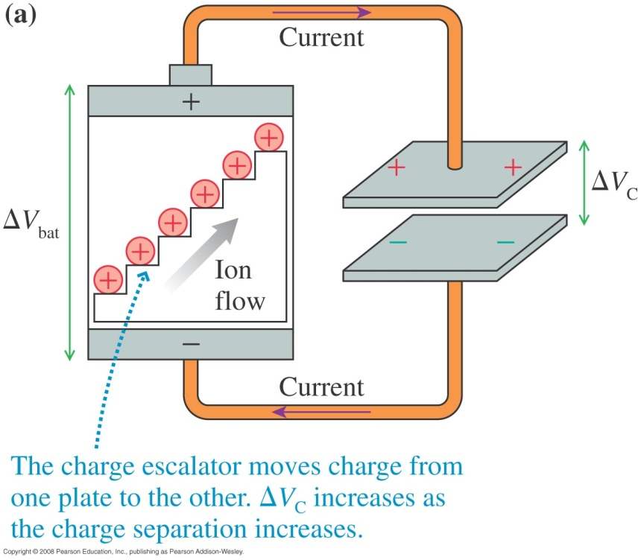
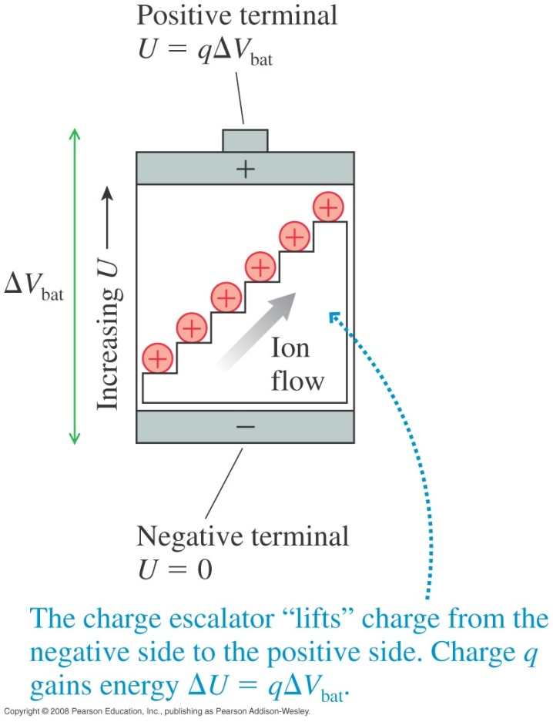
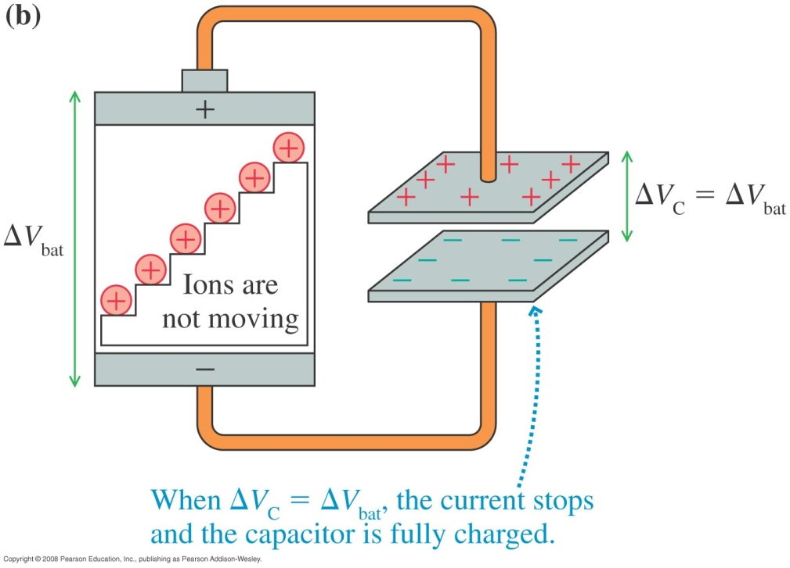
Battery 電池
電子通過電池後電位增加！
因此連著電池的元件會維持一電位差。

Slide 20
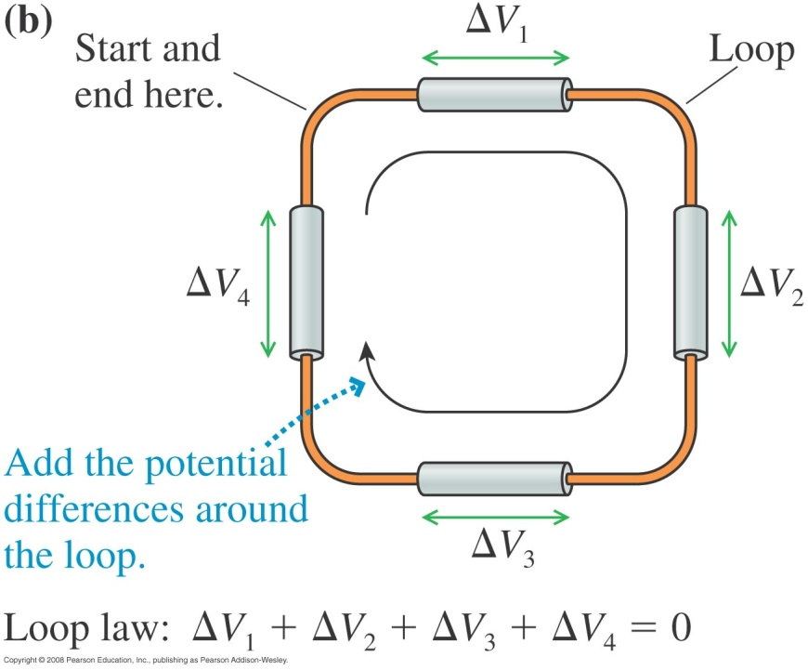
每一電路元件，都會有一由電流或電荷決定的電位差。
沿任何封閉路徑的總電位差必為零。
電場沿任何封閉路徑的線積分就必為零。
$$\oint{\vec{E}∙d\vec{s}}=\sum_{i}{∆V_{i}}=∆V=0$$
Kirchhoff’s loop law

Slide 22
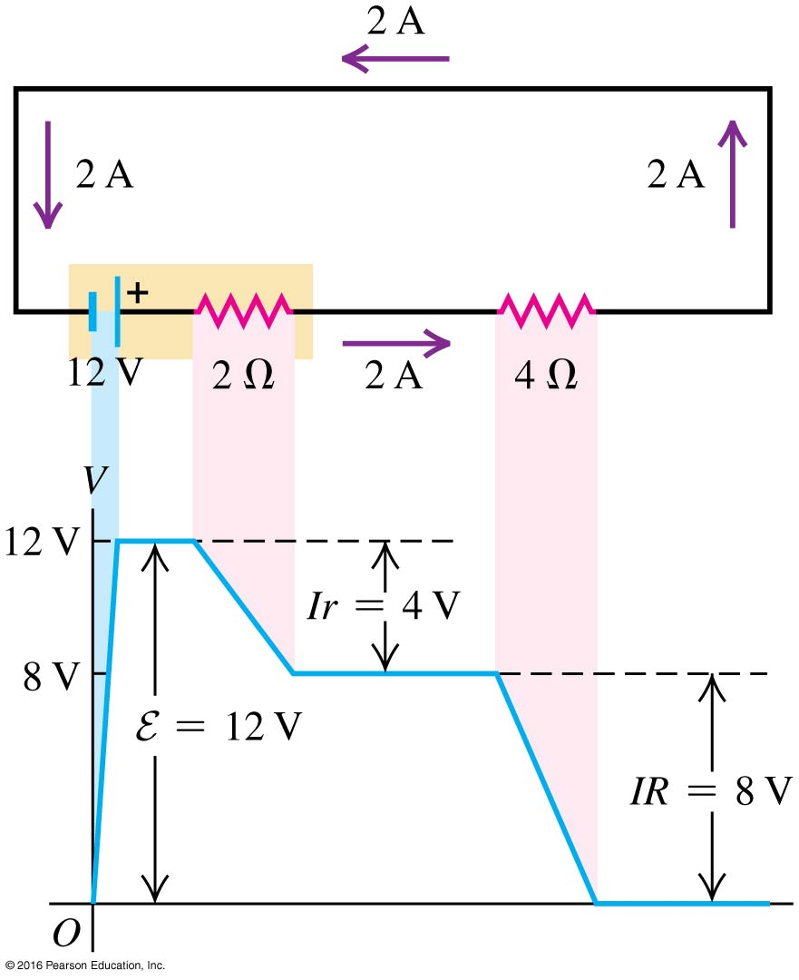
$$12.0 \text{V}−I∙2 Ω−I∙4 Ω=0$$
$$I=2.0 \text{A}$$

Slide 23
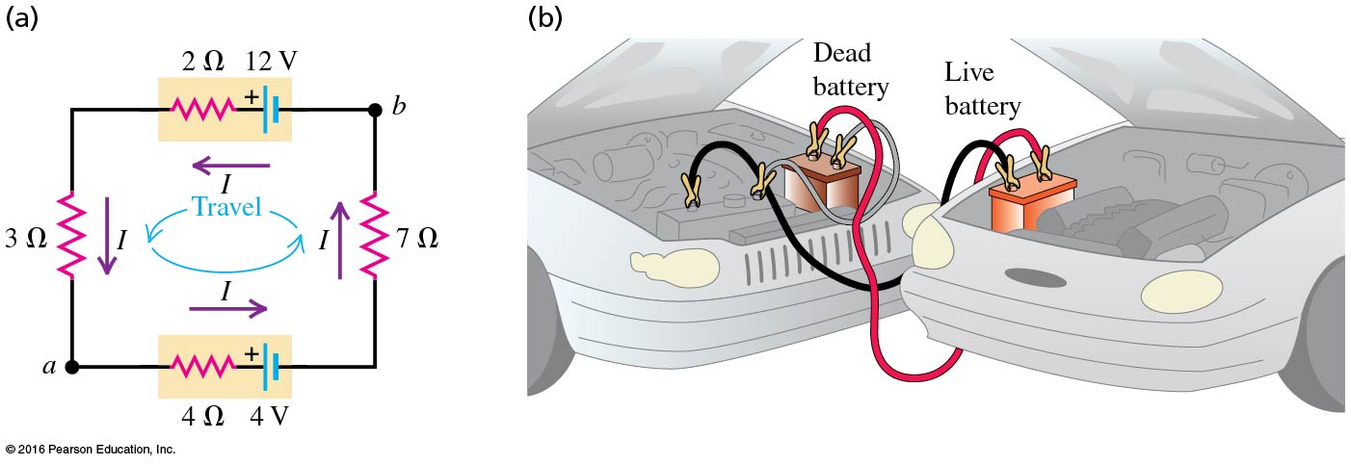
沿任何封閉路徑的總電位差必為零。

Slide 24
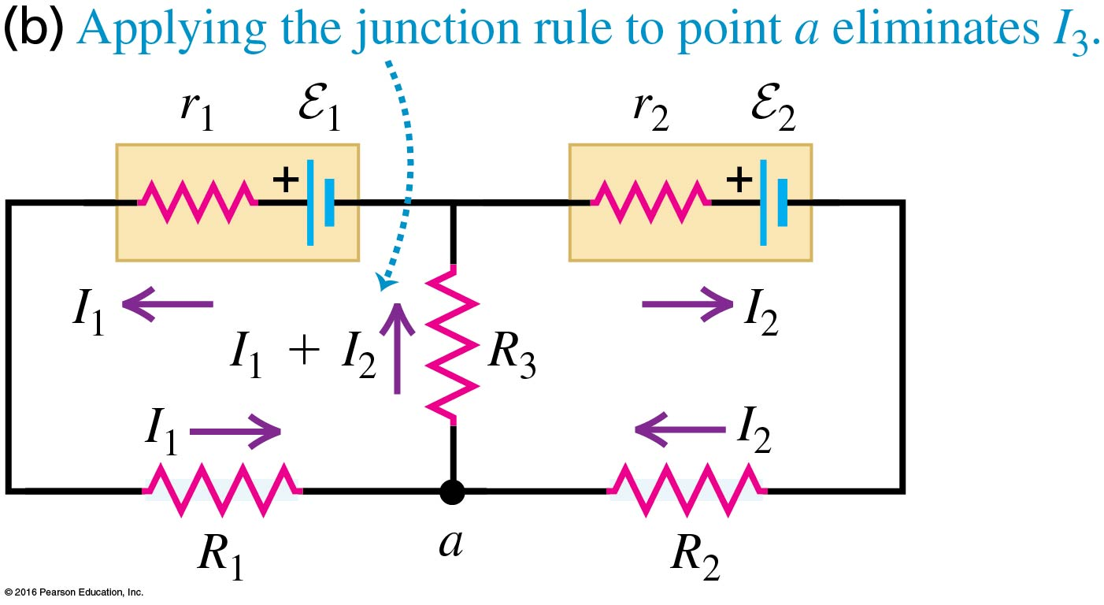
在電路交點處電荷不會累積。
流入交點的電流必須等於流出的電流。
沿任何封閉路徑的總電位差必為零。

Slide 25
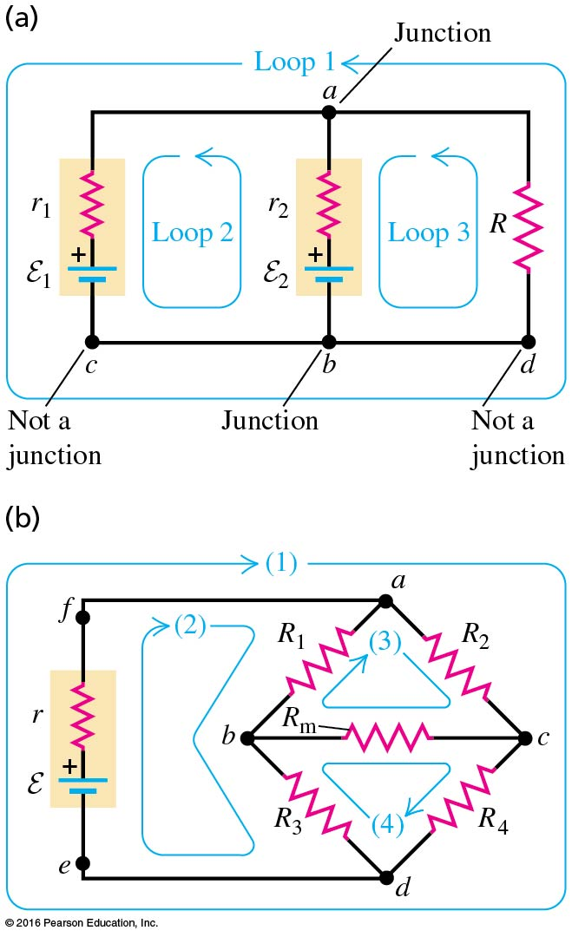
沿任何封閉路徑的總電位差必為零。
流入交點的電流必須等於流出的電流。

Slide 28
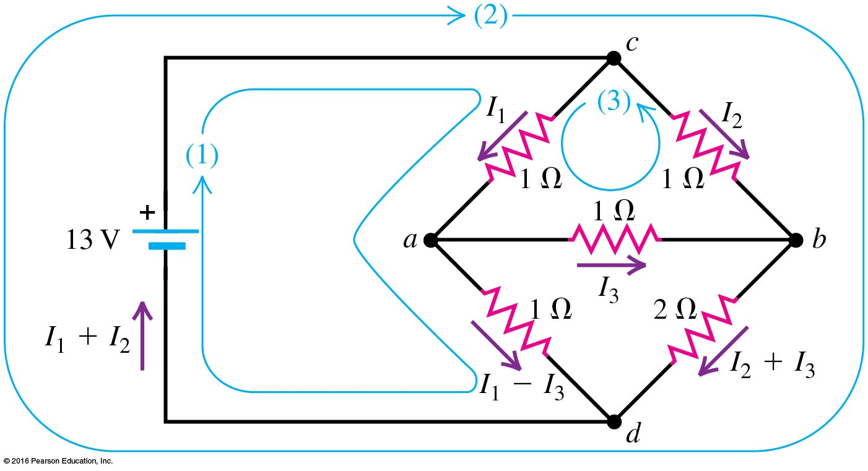

Slide 29
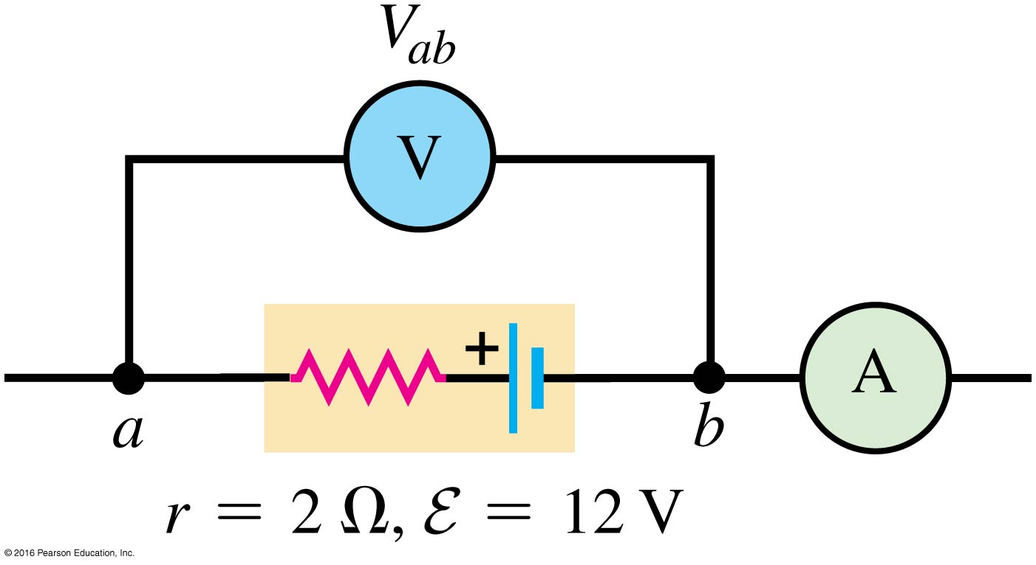
電壓計與電流計

Slide 30
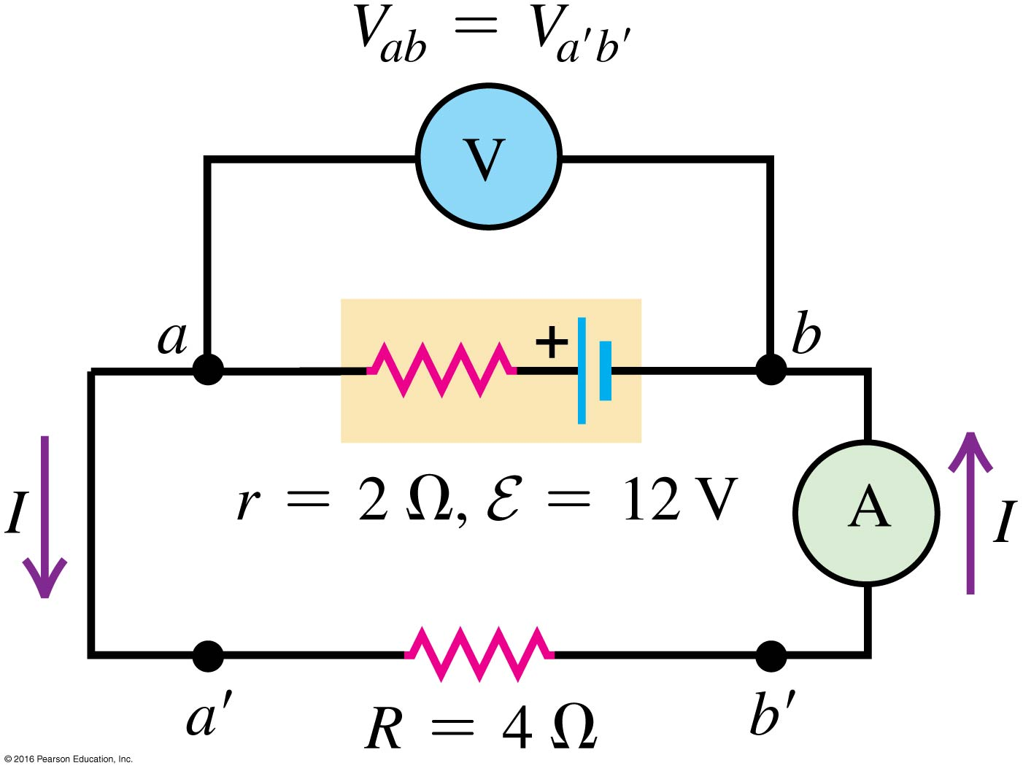

Slide 31
$$V=RI$$

Slide 32
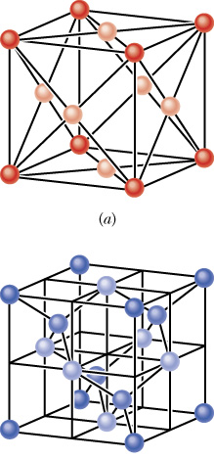
導體內為何會有電荷可以流動？
電子不是束縛在原子核旁邊嗎？
絕緣體內為何就沒有電荷可以流動呢？
Copper fcc
Silicon and Carbon

Slide 33
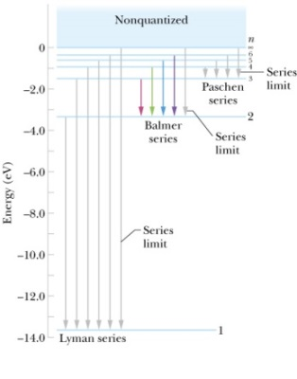
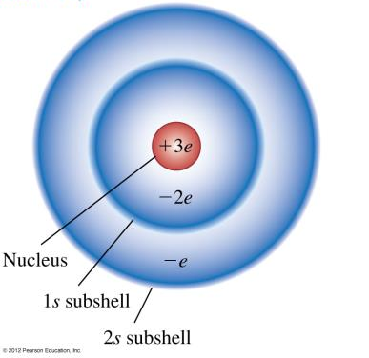
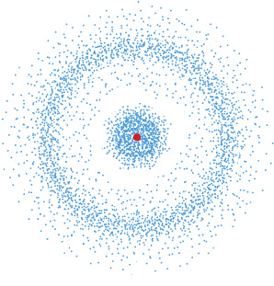
$$\frac{∂^{2}ψ_{E}}{∂x^{2}}+\frac{∂^{2}ψ_{E}}{∂y^{2}}+\frac{∂^{2}ψ_{E}}{∂z^{2}}=\frac{2m}{ℏ^{2}}\left[\frac{−ke^{2}}{r}−E\right]ψ_{E}$$

Slide 34
在獨立的原子中，位能為庫倫位能，電子的能態形成分離的能階。
當原子彼此靠近時，多個原子核的庫倫位能都必須考慮，
也就是，電子會同時感覺多個原子核的電力。
原子間的庫倫電位能疊加後會下降，
能量比較高的能態，就可能跨越原子間的位能。

Slide 35
跨越原子間的位能後，
這兩個來自兩個原子，但原本能量相同的能態會彼此混合，
然後分裂為兩個能量相近的能態。
能量差會隨距離靠近而增加、但相對小於原來能階能量差。

Slide 36
如果有多個原子，就會有多個能量相同的能態，跨越原子間的位能。
同樣的推導也適用，因此就會有多個能量相近、但稍有能量差的的能態。
這些原來屬於私人的電子現在是公共財產！其餘電子還是束縛在單一原子內。
這樣的電子會受到所有的原子的影響！他們的波函數會分布於所有原子間。
這樣的電子波滿足：在週期性晶格位能下的薛丁格方程式。

Slide 37
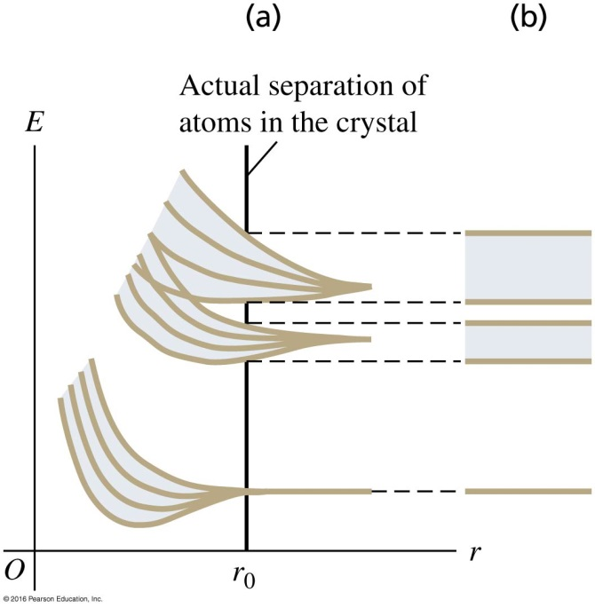
這些跨越原子間的能態，原來是來自能量相等的、束縛於單一原子中的能態，
因此能態總數等於原子數目，數量龐大！
當原子距離縮小後，它們的能量會彼此出現些微差距，差距隨距離縮小而變大。
大量能階擠入微小的能量差距，這些能階就形成了幾乎連續的能帶 Energy Band！
在計算時，將距離取為真實的原子間距，就得到真實的電子能態所形成的能帶。

Slide 38
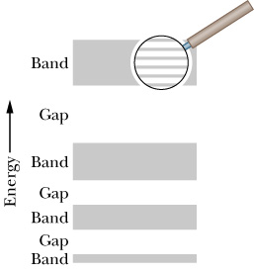
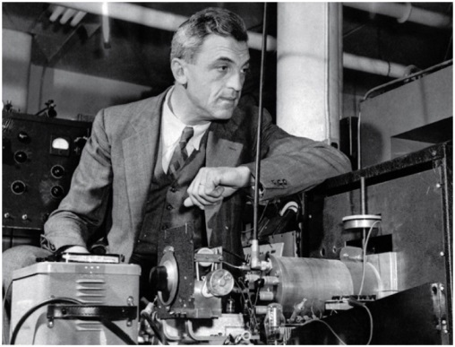
所以固體中的電子能態(能量本徵值)，形成一個個能帶，能帶之間可能有間隙！
固態物理之父Bloch

Slide 39
這是鈉的能帶。

Slide 41
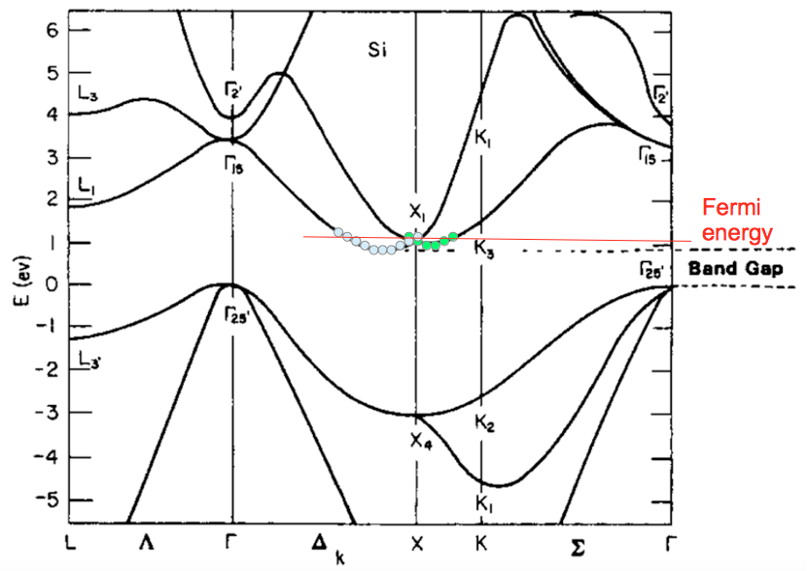
橫軸是能態波函數的空間變化率，與動量有關。

Slide 42
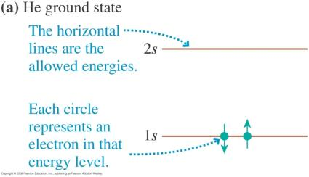
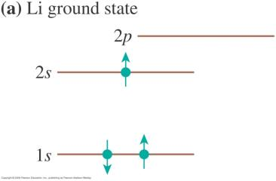
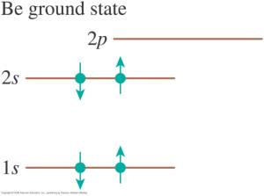
原子中的電子，會一個一個由下往上填。電子就由最低的能階向上一一配置！
Pauli 不相容原理：兩個電子不能占據同一個量子態。
同一個軌道量子態，最多只能放置兩個電子，自旋向上及向下。

Slide 43
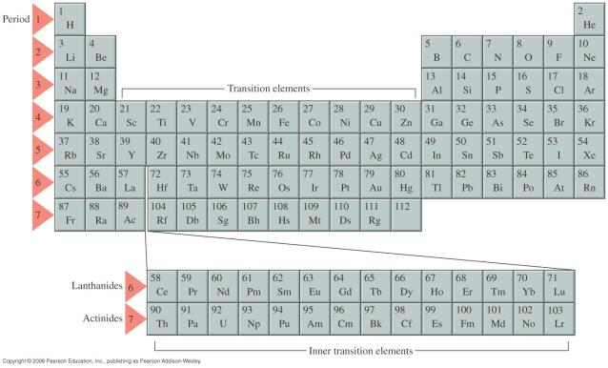
原子中的電子，會一個一個由下往上填。

Slide 44
原子中的電子，會一個一個由下往上填。

Slide 45
鉀原子

Slide 46
如同在原子中將電子一個個由下往上填。
在固體中也是將電子在能帶中一個個由下往上填。
固體鈉1s的能帶來自原子鈉1s的能階。能帶中的狀態數是$2N$。
原來原子鈉1s的能階有二個電子，因此有$2N$顆電子可以填。正好填滿！

Slide 47
固體鈉3s的能帶則是原子鈉3s及3p的能階的混合。能帶中的狀態數大於$2N$。
原來原子鈉3s的能階有二個電子，因此只有$2N$顆電子可以填。無法填滿！

Slide 48
如果電子恰好填滿一個能帶（Valence），這些能帶中的電子無處可去！
需要很大能量才能克服間隙，才能改變狀態。
如此電子即使不再被束縛，但完全不能自由。這樣的固體無法導電，是絕緣體。
$$>5\text{eV}$$
如果電子未填滿能帶（稱Conduction） ，未滿能帶內的電子很容易改變狀態。
只要些許能量就能讓它激發到其他能態。
這些電子非常自由，可以移動。這樣的固體就可以導電，就是導體。

Slide 49
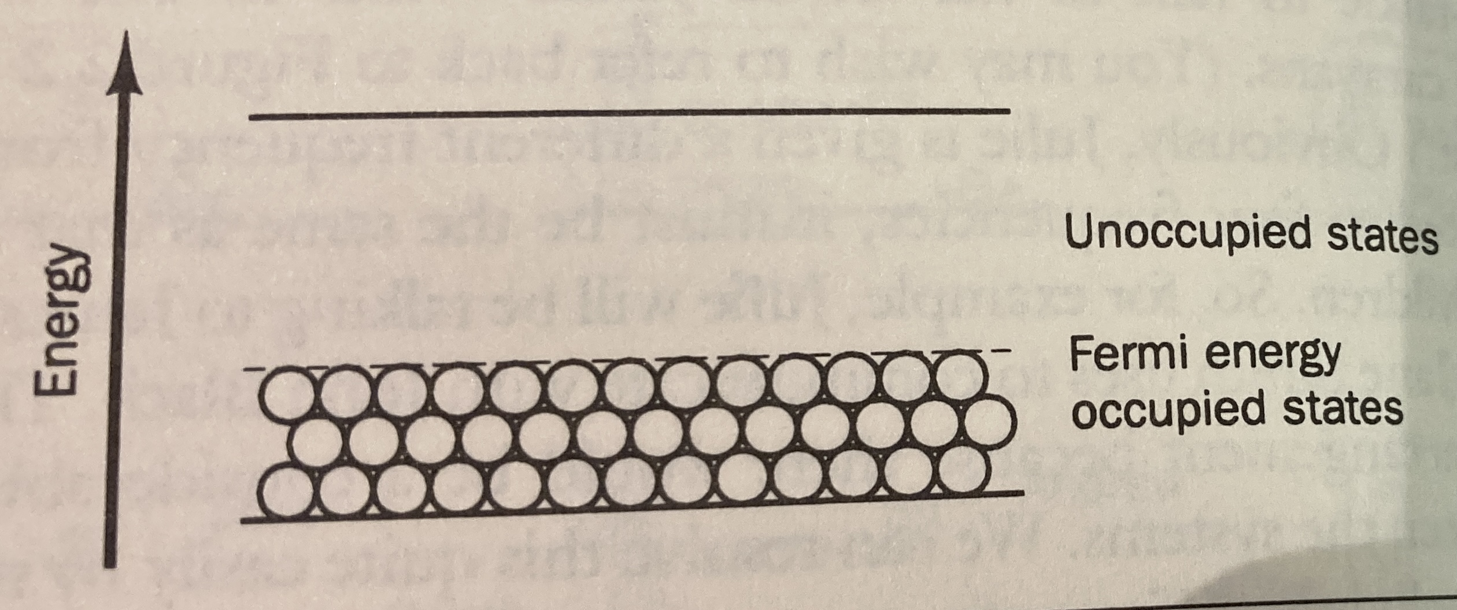
導體
絕緣體
未加電壓
加電壓

Slide 50
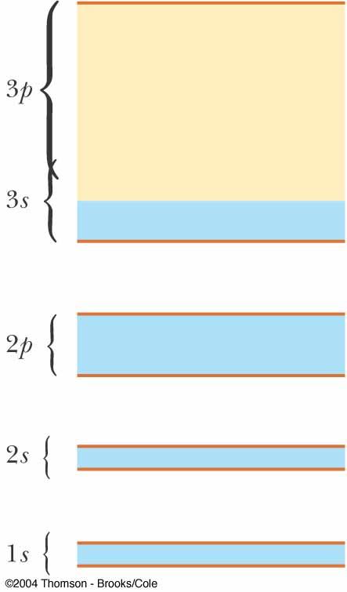
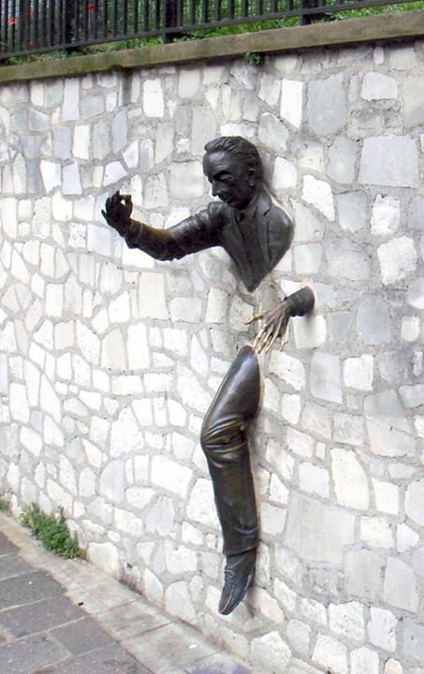
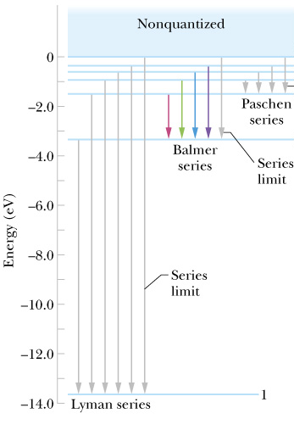
在未填滿的能帶內的電子能態，感覺就像原子能態中的連續能量自由態！
可以證明這些電子在固體內完全自由移動。彷彿沒有其他原子成分存在一般。
就如同氣體中的分子一樣！

Slide 51
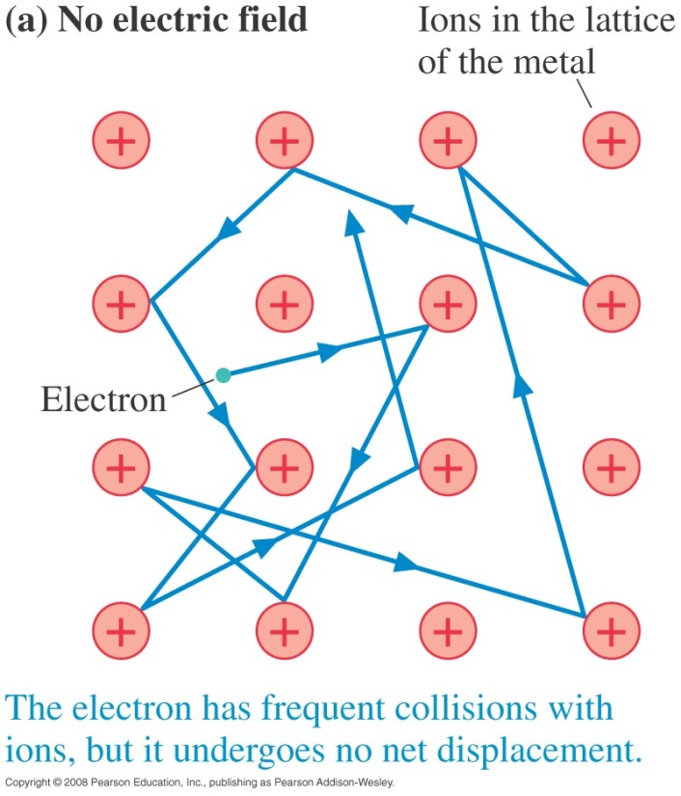
在固體中導電電子很像氣體分子！這就稱為自由電子模型。
即使沒有外加電場，電子也是在導體中如氣體分子般混亂地移動！
這個模型有時就稱為無交互作用的理想電子氣體。電子因此作自由運動。
但電子在自由運動間會撞擊晶格的離子而改變速度。
理想氣體以氣體分子的Maxwell速度分布可以推導出所有性質。
理想電子氣體也有電子能量分布。

Slide 52
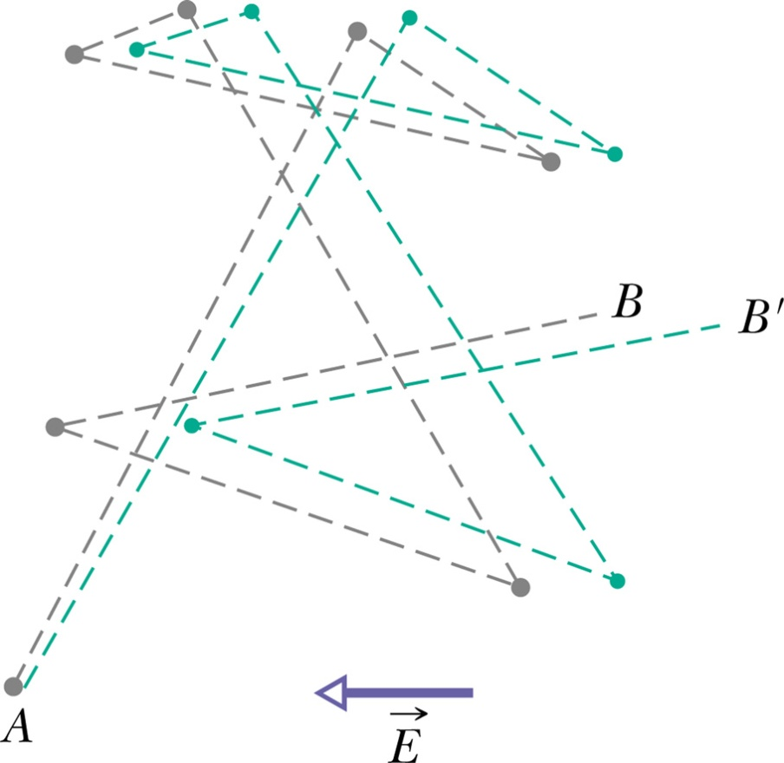
即使沒有外加電場，導體中電子也不是靜止不動的！
但每一個電子的位移彼此無關，平均總位移為零！也就沒有電流。
若是加上一個電場，所有自由電子在同一方向會多一個位移！
電子平均總位移不為零！這就形成了漂移，也就產生電流。
我們把平均漂移速度計為$v_{d}$

Slide 53
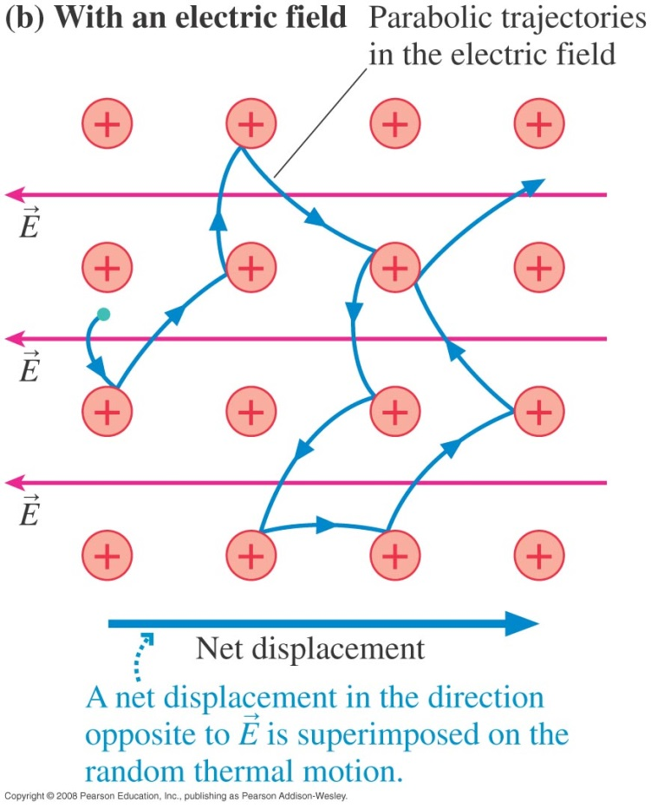
我們可以估計電子平均漂移速度$v_{d}$！
$$a=\frac{F}{m}=\frac{eE}{m}$$
電場對電子產生一加速度：
這是等加速度運動，電子速度一直增加，直到與離子碰撞後大致歸零。
我們可以兩次碰撞間，電子的平均速度，來估計電子漂移的平均速度。
平均漂移速度
$$v_{d}=aτ=\frac{eτ}{m}E$$
τ 是兩次碰撞間的平均間隔時間
平均漂移速度與電場成正比。

Slide 54
取$Δt$，在此時間內通過截面$A$的電荷：
一定就在左圖灰色體積範圍內：
$$q=\left(A∆x\right)∙ne=neAv_{d}∆t$$
$$i=\frac{q}{∆t }=neAv_{d}$$
電流密度為單位面積的電流。
$$j=\frac{i}{A }=nev_{d}$$
電流密度與平均漂移速度成正比。

Slide 55
平均漂移速度與電場成正比。
電流密度與平均漂移速度成正比。
$$v_{d}=aτ=\frac{eτ}{m}E$$
$$j=\frac{i}{A }=nev_{d}$$
τ 與外加電場無關，可視為一個常數。
$$j=\left(\frac{e^{2}nτ}{m}\right)E$$
歐姆定律
Georg Simon Ohm
$$E=\left(\frac{m}{e^{2}nτ}\right)j$$
$$\vec{E}=ρ\vec{j}$$
$$ρ=\frac{m}{e^{2}nτ}$$
ρ 是電阻率 Resistivity，是材料的性質

Slide 56
$$v_{rms}\sim {10}^{6}\text{m}\text{/}\text{s}$$
但電子的熱運動方向隨機，因此互相抵消。
討論導電性時，可以忽略而等價以下圖表示。
$$v_{d}\sim {10}^{−4}\text{m}\text{/}\text{s}≪v_{rms}$$
漂移速度遠小於熱速度$v_{rms}$，因此$τ$由$v_{rms}$決定。
因此$τ$與外加電場無關。$τ$可視為一個常數

Slide 57
$$ρ=\frac{m}{e^{2}nτ}$$

Slide 58
半導體 Semiconductor
$$<\text{1}\text{eV}$$
若全滿的Valence能帶與全空的Conduction能帶間隙很小時，情況與絕緣體很不一樣！

Slide 59
Indirect Gap
Direct Gap 發光
砷化鎵
Gallium arsenide

Slide 60
半導體 Semiconductor
$$<\text{1}\text{eV}$$
半導體的能帶間隙小，在室溫時即可以有電子由Valence跳上Conduction。
Conduction帶內的電子及Valence帶內的電洞形成導電的載體carrier。

Slide 61
電洞也能導電！

Slide 62
$$n∝e^{−E_{g}/2kT}$$
導電電子密度由能隙決定！
$$\frac{E_{g}}{kT}\sim \frac{0.2\text{eV}}{8.617×{10}^{−5}\text{eV}\text{/}\text{K}∙\text{300}\text{K} }\sim 7.736$$
$$n∝2.00×{10}^{−2}$$

Slide 63
半導體的電阻率隨溫度增加快速降低。
相對的、導體的電阻率隨溫度增加而增加。

Slide 64
但$E_{g}\sim 1.0\text{eV}$能跳上Conduction的電子數量還是少於導體，
電阻率比起導體還是來得大！

Slide 65
但$E_{g}\sim 1.0\text{eV}$能跳上Conduction的電子數量還是少於導體，
電阻率比起導體還是來得大！
我們可以用雜質Doping來增加半導體的導電性：

Slide 66
如此晶體結構幾乎不變，但電子會多出一個。
價能帶已填滿，多出來的電子，就會進入全空的傳導帶。
但不完全……

Slide 67
多出來的電子，與多出來的磷原子核正電荷，會如氫原子，形成束縛態。
但因此電子的有效質量一般小於電子質量，
而且必須考慮半導體內的介電性，一般極大。
因此束縛能$\sim 0.1 eV$遠小於氫原子束縛能，以及能隙$E_{G}$，而半徑遠大$\sim 30Å$。
這些束縛態的能量略低於傳導帶下端，與導帶的間隙就是束縛能$\sim 0.1 eV$。

Slide 68
鍺 Ge
砷 As Arsenic
加入五價雜質提供鍵結以外多一顆電子。
此電子的能態，在傳導帶之下，且間隙極小，稱為Doner態。
因此室溫時即可以有大量電子跳上Conduction帶，可以導電。
作為載體的電子帶負電，此類固體稱為n type半導體。

Slide 69
Ga Gallium 鎵
反之，加入三價雜質使鍵結內少一顆電子，等於價帶出現一個電洞。
此電洞與帶負電原子核的束縛態，稱為Acceptor態，在價帶上方，間隙也極小，
因此室溫時即可以有電子由價帶跳上空的Acceptor態。
價帶出現電洞，電洞可以移動，就可以導電。
作為載體的電洞帶正電，此類固體稱為p type半導體。
以帶正電的粒子來導電的固態導體，在自然界是不存在的，
因此這是一種人類利用半導體所發明的新材料

Slide 70
室溫下，雜質半導體內的電子與電洞分佈：
n type半導體內，
因能量間隙$E_{d}$很小，定溫下，許多電子會由Doner Level上到傳導帶，如氫原子的游離。
在導帶上，這些電子的能量分佈大致是波茲曼分佈$\sim e^{−\left(E−E_{G}\right)/kT}$。
p type半導體內，電子從價帶跳上Acceptor Level，也同理在價帶有電洞的分佈。
同時，還是有比較少的電子會跳上導帶，
在導帶上，這些電子的數量大致是波茲曼分佈$\sim e^{−E_{G}/2kT}$。

Slide 71
將不同型的半導體組合在一起可以製造出各式半導體元件來控制電路中的電流：
Integrated Circuit IC 積體電路

Slide 72
p-n Junction, Diode二極體：電流只能朝單一方向p$→$n流動！整流器
在Forward Bias流向，電子流入n，可以推動原來傳帶中電子流動。
同時，電子從p流走，等於加入電洞，電洞在p中可以流動到介面，與電子抵消。

Slide 73
p-n Junction, Diode二極體：電流只能朝單一方向p$→$n流動！整流器
在Reverse Bias流向，電子從左流入p，只能填入電洞，能傳導的電洞反而消失了。
而p中的電子，根本無法流動。因此電子幾乎無法流過p ，到達介面。

Slide 74
p-n Junction, Diode二極體：電流只能朝單一方向p$→$n流動！整流器

Slide 76
如此則通電時，方向不同，
結果完全不同！
順向 Forward Bias
電子越過n，傳到介面，正好從右邊填補了離開的電子，電子可繼續向左滲透。
因此電子繼續流入p。電流可以流動。
逆向 Reverse Bias
電子越過p，傳到介面，現在卻與從右邊滲透過來的電子擠在一起，搶奪電洞。
介面上的電洞數量有限，電子無法繼續向右傳導。

Slide 78
無電壓時，熱激發的電子可以傳播：
但往右與往左的電子大致抵消。
加上順向電壓 Forward Bias，
n內電子能量增加，
有越多熱激發電子，具有足夠能量流入p。
因此淨電流向右，且是指數遞增。
若加上逆向電壓 Reverse Bias
n內可以越過的電子大量減少。

Slide 80
比較精細的推導顯示：二極體的關鍵在p-n介面！
介面上右邊n的電子會滲透進入左邊p，填入電洞之中，
因此介面處會形成一層無載體區域，
右邊電子離開後留下正電離子，左邊電子進入帶負電，薄層中會有一向右電場。
因此n與p之間出現電位差！

Slide 81
Depletion Zone產生前：考慮兩種雜質半導體內的電子電洞分佈：
讓我們專注於導帶內電子可能的流動：
左端p，價帶上方少量電子，因熱擾動由價帶跳上傳導帶，$∝e^{−\frac{E_{G}}{2kT}}$。向右流。
右端n，Noner內電子，也會因熱到達傳導帶， $∝e^{−\frac{E_{D}}{kT}}$。間隙較小，電子數量較大。
因此電子淨向左流，再填入價帶的電洞，如前述，產生了Depletion Zone。

Slide 82
Depletion Zone產生的電子位能差異$∆φ$，應該加在兩端n與p的能帶圖上：
左右兩端導帶的能量高度出現差距，也就是$∆φ$構成了一個障礙。
現在右端n的導帶電子，必須跳上到達左邊導帶的能高，才能往左流。
向左電流變小，但向右電流並不被影響。
$∆φ$累積到使到達左邊導帶高，兩邊電子數量相同，電流就會抵消而達到穩定。
可以說Depletion Zone出現的電位差，阻止了電子由右向左的擴散繼續進行。

Slide 83
現在p-n間加上一順向的、正的電位差$V$，在介面左右能量差將縮小，如下圖：
左端p的價帶上方電子，依舊不受所加電壓影響。
右端n的導帶下方，因熱達到左邊導帶能高的電子增加！
就是電子要跨越的門檻能差因加電壓變小，
在導帶上電子的能量分佈是波茲曼分佈$\sim e^{−\left(E−E_{G}\right)/kT}$。
門檻降低$V$，達到的電子數就增加$\sim e^{V/kT}$倍！
因此電子會淨流向左，隨電壓依指數增加的電流向右流。

Slide 84
若p-n間加上一負的反向電位差，左右能量差加大，
左端p的價帶上方電子，依舊不受所加電壓影響。
右端n的導帶下方，因熱達到左邊導帶能高的電子則因門檻增加而減少！
因此電子會淨流向右，但只剩下半導體原來因室溫擾動產生的很小的導電度。

Slide 85
電流只能朝單一方向流動！稱為整流器。

Slide 86
注意n-p介面中，n與p之間會有電位差！。
如果對p內輸入傳導電子，他們可以大量地流入n。
如果在p的左邊再放一個n，並施以順向電壓，
傳導電子就可以由左邊的n大量地流入p，再大量流入右邊n。

Slide 87
左邊的二極體的順向電壓控制流到p的電子，也就控制了流到右邊n的電流大小。
Bipolar Transistor 雙極性電晶體

Slide 88
電晶體 transistor
右邊是一個Reverse Bias的電壓$V_{c}$，電子進到Collector的p，在介面遇左方來的電子。
電子無法繼續往左由流入n，因此$I_{c}$很小。
但如果左方加一個電壓$V_{e}$，電子會由Base的n被抽走進入Emitter，
如此Collector來的，到介面上電子被電壓$V_{c}$推動，就能由繼續流入Base，產生$I_{c}$。
如此以電壓$V_{e}$做為條件，來控制電壓$V_{c}$是否能產生$I_{c}$。
如果電壓$V_{e}$很小而且有訊號，電壓$V_{c}$很大，所產生的大$I_{c}$就會攜帶訊號。
這就是訊號放大器！

Slide 89
電晶體 transistor
右邊是一個Reverse Bias的電壓$V_{c}$，因為Base的n沒有電洞，
電流無法往右由n流入Collector的p，因此$I_{c}$很小，
但如果左方加一個電壓$V_{e}$，電洞會由左方emitter的p流入很薄的n，
這些流入n的電洞被電壓$V_{c}$推動，就能由繼續流入Collector的p，產生$I_{c}$。
如此以電壓$V_{e}$做為條件，來控制電壓$V_{c}$是否能產生$I_{c}$。
如果電壓$V_{e}$很小而且有訊號，電壓$V_{c}$很大，所產生的大$I_{c}$就會攜帶訊號。
這就是訊號放大器！

Slide 90
audio amplifier 音響放大器

Slide 91
金屬氧化物半導體、場效型電晶體 MOSFET
Metal-Oxide-Semiconductor Field Effect Transistor

Slide 92
$$V_{G}$$
如此以閘電壓$V_{G}$做為條件，來控制電壓$V_{S}$是否能產生$I_{S}$。
如果電壓$V_{G}$很小而且有訊號，電壓$V_{S}$很大，所產生的大$I_{S}$就會攜帶訊號。
$$V_{G}$$
$$V_{S}$$

Slide 93
Integrated Circuit 積體電路

Slide 94
Logical Gates
電晶體可以組成邏輯閘門！

Slide 95
邏輯閘門可以組成演算電路！
Half adder logic circuits

